Slide 1
2022-23 Dijital Hastane Hedeflerimiz ve Yol Haritası
2022 Yılı Bölge Çalıştayı
Dr. İlker KÖSE
Sağlık 4.0 (HIMSS Türkiye Yetkili Kuruluşu)

Slide 2
«Sağlık Bakanı» olmak…
Neler yapmalıyım?
Beklenen yaşam süresi
Erişilebilirlik
Eşitlik
Kalite
Memnuniyet
Verimlilik
Ölümler
Hatalar
Yanlış uygulamalar
Maliyetler

Slide 3
«Sağlık Bakanı» olmak…
Kanıta ve veriye dayalı kararlar veririm…
İstatistikler
Raporlar
Bilimsel araştırmalar
İş zekası sistemleri
Hasta Memnuniyet Anketleri
Kalite ve Verimlilik Göstergeleri
…

Slide 4
«Sağlık Bakanı» olmak…
Faydalı yönetim araçları kullanırım…
Politika belgeleri
Stratejik plan
Kurumsal karne
…
Goals
Results
Desired Outcomes
Measures & Targets
Strategies

Slide 5
«Sağlık Bakanı» olmak…
Peki ilerlemeyi nasıl ölçebilirim?
Parçalı ve dar kapsamlı bilimsel araştırmalar
İstatistik ve gerçekler
«-mış gibi yapma»
Kültür - strateji çatışması
Dikey hiyerarşiye karşın, yatay işbirliği gerektiren sağlık hizmet sunumu
…

Slide 6
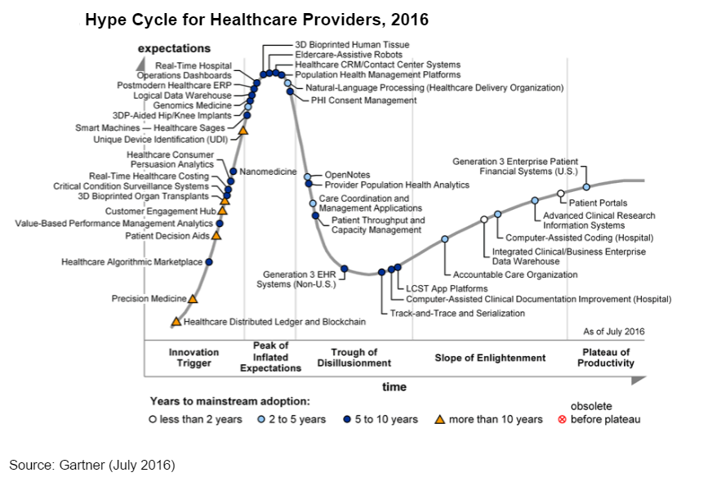
Dijital Hastane
Sağlık Hizmet Sunumunda Kavramların Etki/Nüfuz Eğrisi

Slide 7
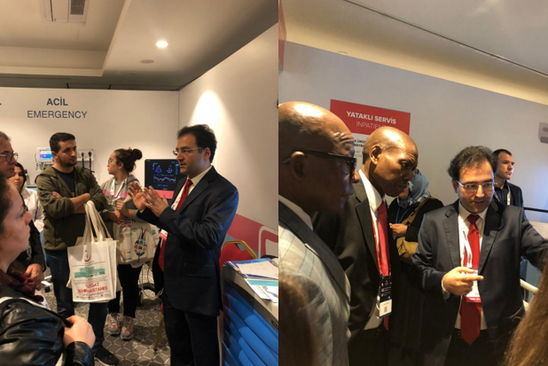
Dijital Hastane
Doğrular/Yanlışlar
Elektronik Sağlık Kaydının (ESK) sağlık hizmet kalitesine doğrudan pozitif bir katkısı var mıdır?
Klinik karar destek sistemleri kullanmanın klinik uygulamaya anlamlı bir katkısı var mıdır?
İstemleri (order) elektronik olarak yapmanın ve klinik karar destek sistemleri kullanmanın klinik uygulamaya anlamlı bir katkısı var mıdır?
Hekimlerin EHR ve CPOE kavramları ile ilgili algıları nasıl?
Kapalı devre ilaç uygulamasının (CLMA) klinik uygulamaya anlamlı bir katkısı var mıdır?
PACS sistemlerinin maliyetlere ve yatış sürelerine anlamlı bir katkısı var mıdır?

Slide 8
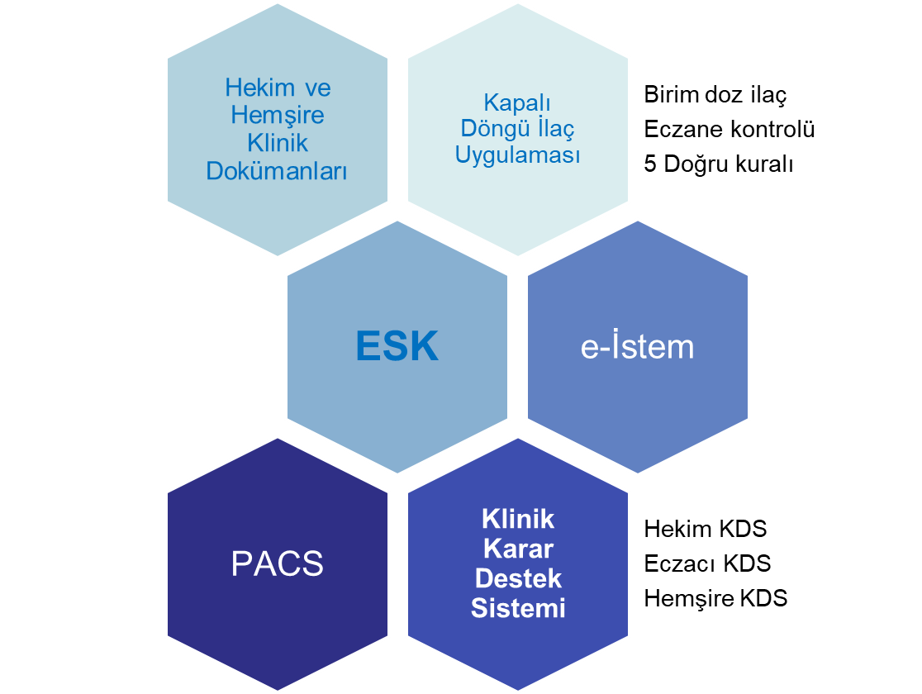
Dijital Hastane: ESK’nın Anlamlı Kullanımı (Meaningful Use)
İlaç
Laboratuvar
Radyoloji
Tedavi
Bakım

Slide 9
HIMSS Hakkında
HIMSS (Healthcare Information and Management Systems Society) 1961 yılında ABD’de kurulmuş olan, kar amacı gütmeyen bir sivil toplum kuruluşudur. HIMSS vizyonunu ‘’Better health through information and technology (teknoloji ve bilginin daha iyi kullanımını sağlayarak sağlığı iyileştirmek)’’ olarak belirlemiştir.
Vizyon
Misyon
Her insanın her yerde eksiksiz bir şekilde sağlık hizmeti almasını sağlamak.
Bilgi ve teknolojinin gücünü kullanarak küresel sağlık ekosistemini yeniden şekillendirmek.

Slide 10
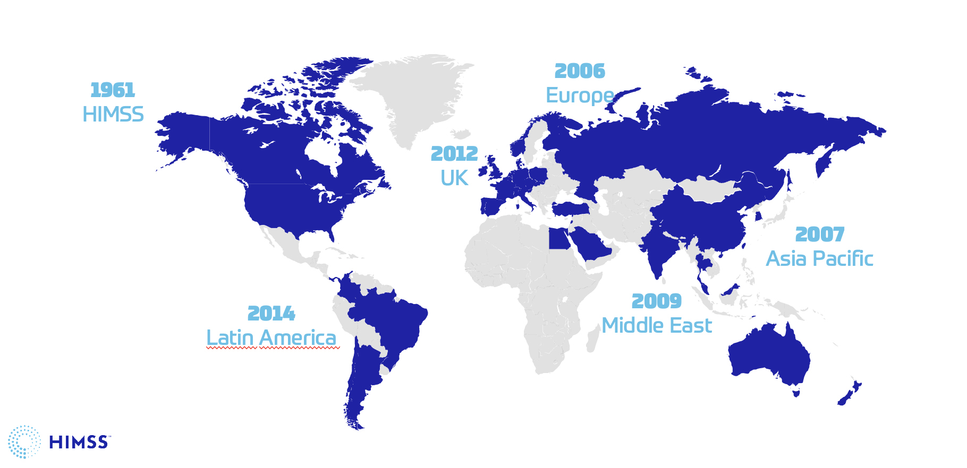
HIMSS Hakkında
HIMSS nerelerde etkin?

Slide 11
HIMSS Hakkında
HIMSS’in kaç tane derecelendirme standardı vardır?
Analytics Maturity
Adoption Model
Continuity of Care
Maturity Model
Clinically
Integrated Supply
Outcomes Model
Digital Imaging
Adoption Model
EMR Adoption Model
Infrastructure
Adoption Model
DHI
Outpatient EMR
Adoption Model
Digital Health Indicator

Slide 12
HIMSS Hakkında
HIMSS’ in Sağlık Bakanlığı ile olan protokolünün kapsamı nedir?
Bakanlık ile HIMSS Avrupa arasında birincisi 2013’te yapılan 5 yıllık protokol, ilave kazanımlarla 2019 yılında yine 5 yıllık olarak yenilenmiştir. Buna göre;
Diğer ülkelerde ücrete tâbi olan EMRAM ve O-EMRAM değerlendirme anketi üzerinden seviye tespiti kamu hastanelerine ücretsiz olarak sunulmaktadır. Özel hastaneler ve üniversite hastaneleri hariç.
Diğer ülkelerde ücrete tâbi olan HIMSS konferanslarına kayıt, tüm kamu sağlık personeli için ücretsiz olarak sunulmaktadır.
Talep eden kurumlar için validasyonlar ve gap analizleri ise AB ülkelerindeki gibi ücretlendirilmektedir.

Slide 13
HIMSS Hakkında
Sağlık hizmet sunucuları açısından HIMSS’ in faydası nedir?
Farklı akreditasyon veya standartlar, hastanelerde farklı perspektiflerden seviye ölçümü yaparlar. JCI ve Sağlık Kalite Standartları, vb.
HIMSS EMRAM, dijital hastane uygulamalarının «HASTA GÜVENLİĞİ» konseptini ne kadar esas aldığını ölçümler.
HIMSS EMRAM’ da üst seviyelerde akredite olmak, hastanenin;
Gelişmiş bir dijital hastane olduğunu,
Hasta güvenliğini ön planda tutarak doğru tedavi uygulamalarını sunduğunu,
Hatalı tıbbi uygulamalara engel olduğunu ispatlar.
Klinik kalite ve verimlilik artışı sağlar.

Slide 14
HIMSS Hakkında
Sağlık bilişim firmaları açısından HIMSS’in faydası nedir?

Slide 15
Ne durumdayız?
HIMSS Türkiye, Kronolojik Sıralama
2013
İlk 5 yıllık protokol imzalanmıştır.
Ankara GMK Devlet Hastanesi pilot olarak seçilmiştir.
Nisan 2013’ te valide edilen ilk hastane olmuştur.
2020 EMRAM 172 Hastane Seviye-6 3 Hastane Seviye-7 O-EMRAM 10 ADSM\ADSH Seviye-6 2 ADSM\ADSH Seviye-7
2021 EMRAM 63 Hastane Seviye-6 5 Hastane Seviye-7 O-EMRAM 11 ADSM\ADSH Seviye-6 2 ADSM\ADSH Seviye-7
2022 EMRAM 56 Hastane Seviye-6 7 Hastane Seviye-7 O-EMRAM 20 ADSM\ADSH Seviye-6 3 ADSM\ADSH Seviye-7
2017 16 Devlet Hastanesi Seviye-6 ve İzmir Tire Devlet Hastanesi Seviye-7 olarak valide edilmiştir.
2017 yılı içerisinde 153 kamu hastanesi HIMSS EMRAM Seviye-6 olarak valide edilmiştir.
2019 İkinci 5 yıllık protokol imzalanmıştır.
HIMSS O-EMRAM modeli uygulanmaya başlanmıştır.
EMRAM 19 Hastane Seviye-6
2 Hastane Seviye-7
O-EMRAM
11 ADSM\ADSH Seviye-6.
2012 SB Sağlık Bilgi Sistemleri Genel Müdürlüğü «Hastanelerimizde Dijital Dönüşüm Projesi» 2012 yılında hayata geçirilmiştir.
Notes:
İki grafikten biri kullanılabilir

Slide 16
Ne Durumdayız?

Slide 17
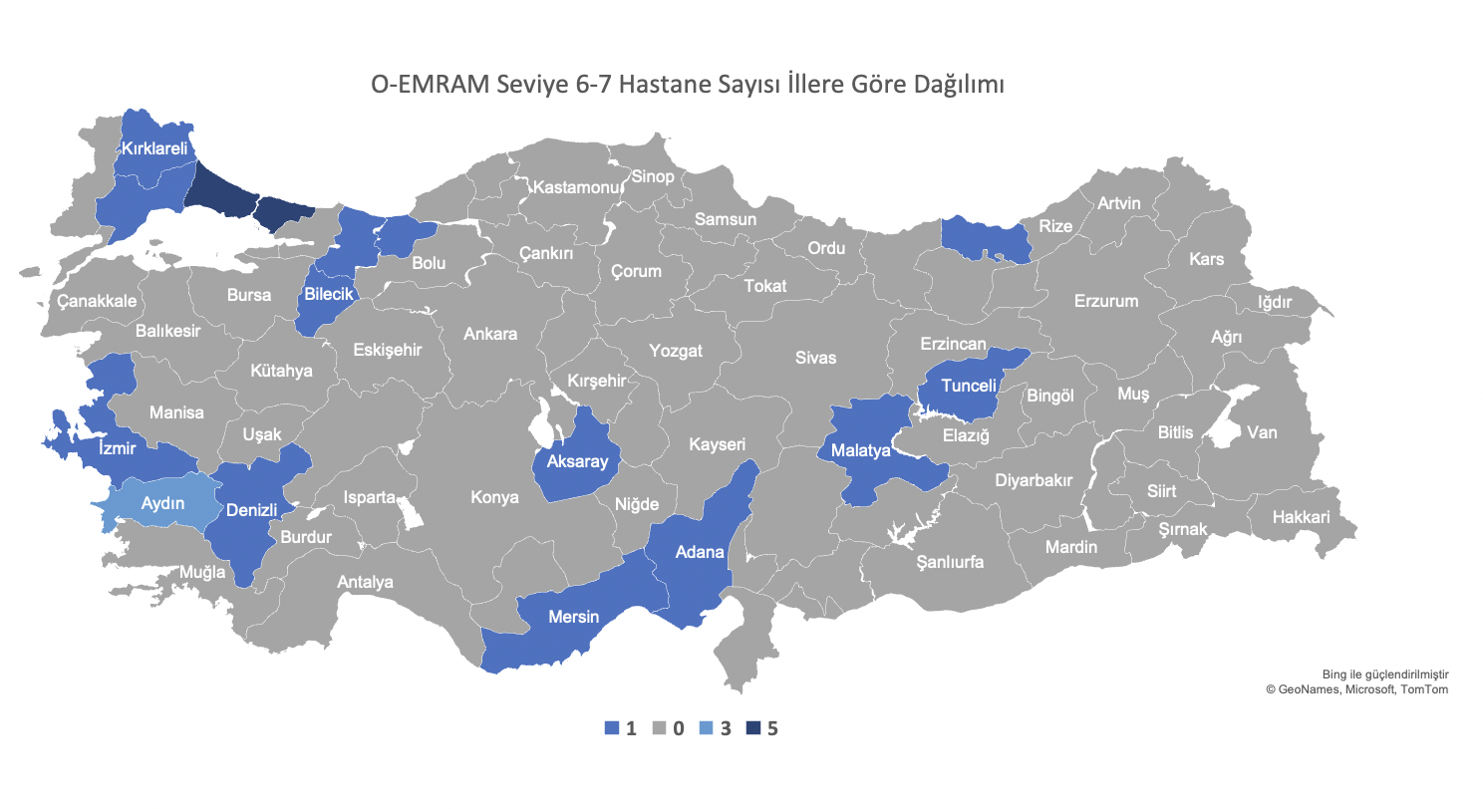
Ne durumdayız?
Seviye 6: 20
Seviye 7: 3

Slide 18
Ne durumdayız?
Seviye 6 Hastane/Merkezler
Hastane Adı | Validasyon Tarihi
Denizli Ağız ve Diş Sağlığı Merkezi | 29.05.2019
İstanbul Okmeydanı Ağız ve Diş Sağlığı Hastanesi | 18.07.2019
Eskişehir Ağız ve Diş Sağlığı Hastanesi | 27.09.2019
Aksaray Ağız ve Diş Sağlığı Merkezi | 08.10.2019
İstanbul Ataşehir Ağız ve Diş Sağlığı Hastanesi | 10.10.2019
İstanbul Büyükçekmece Ağız ve Diş Sağlığı Merkezi | 19.11.2019
Tekirdağ Ağız ve Diş Sağlığı Hastanesi | 06.12.2019
İstanbul Eyüpsultan Ağız ve Diş Sağlığı Merkezi | 17.12.2019
Kırklareli Ağız ve Diş Sağlığı Merkezi | 19.12.2019
İstanbul Bahçelievler Ağız ve Diş Sağlığı Merkezi | 25.02.2020
İzmir Torbalı Ağız ve Diş Sağlığı Merkezi | 14.01.2021
20 adet Hastane/Merkez Seviye 6 olarak valide edildi.

Slide 19
Ne durumdayız?
Seviye 6 Hastane/Merkezler
Hastane Adı | Validasyon Tarihi
Kırklareli Ağız ve Diş Sağlığı Merkezi | 19.12.2019
Malatya Şehit Mehmet Kılınç Ağız ve Diş Sağlığı Hastanesi | 03.09.2021
Tekirdağ Ağız ve Diş Sağlığı Hastanesi | 06.12.2019
Mersin Silifke Ağız ve Diş Sağlığı Merkezi | 04.03.2022
Tunceli Ağız ve Diş Sağlığı Merkezi | 24.03.2022
Trabzon Ağız ve Diş Sağlığı Hastanesi | 25.03.2022
Aydın Ağız ve Diş Sağlığı Merkezi | 06.06.2022
Aydın Söke Ağız ve Diş Sağlığı Merkezi | 28.07.2022
Aydın Nazilli Ağız ve Diş Sağlığı Merkezi | 25.08.2022

Slide 20
Ne durumdayız?
Yıllara göre Seviye 7 validasyonu yapılan hastane sayıları
Hastane Adı | Validasyon Tarihi
Sakarya Ağız ve Diş Sağlığı Hastanesi | 23.01.2020
Düzce Ağız ve Diş Sağlığı Merkezi | 24.01.2020
Bahçelievler Devlet Hastanesi | 30.06.2022
3 adet Hastane/Merkez Seviye 7 olarak valide edildi.

Slide 21
HIMSS EMRAM 2022
(Artık O-EMRAM yok! Yenilenen EMRAM, O-EMRAM’ı kapsıyor.
Peki, ADSM/ADSH’ları neler bekliyor?)

Slide 22
HIMSS EMRAM 2022 Kapsamı

Slide 23
EMRAM Hakkında
2018 Kriterleri
Odak noktası; teknolojinin kullanılması ve benimsemenin yaygınlaştırılması
Yataklı servislerin en az %50’sinin sürece dahil edilmesi
Acil serviste sarı ya da müşahede alanında süreçlerin uygulanması
Odak Alanları; Klinik Dokümantasyon, Elektronik Sağlık Kaydı, Bilgi Güvenliği, Kapalı Döngü Ürün Yönetimi
Bilgi Güvenliği Politikaları, Eğitim Tutanakları, Risk Analizleri
Sağlık personelinin birbirleriyle iletişim kurması için mesajlaşma platformu
2022 Kriterleri
Odak noktası; süreçlerden elde edilen klinik sonuçlar ve hasta katılımı
Süreç yataklı servisler, poliklinikler ve günübirlik hizmet alanlarının tamamında uygulanması
Acil servisin tamamında sürecin uygulanması
Odak Alanları; Veri Kullanımı ve Sağlık Bilgi Paylaşımı, Hasta Katılımı, Sağlık Analitiği ve Sonuç Ölçümü, İş Sürekliliği, Klinik Kullanıcı Benimsemesi
Süreçler ile ilgili prosedürlerin oluşturulması, Klinik Yönetişim Komitesi, Değişiklik Yönetim Komitesi
Hastanın sağlık profesyoneli ile iletişime geçeceği mesajlaşma platformu
Kapalı Döngü Ürün Yönetimi için en az 4 aylık veri

Slide 24
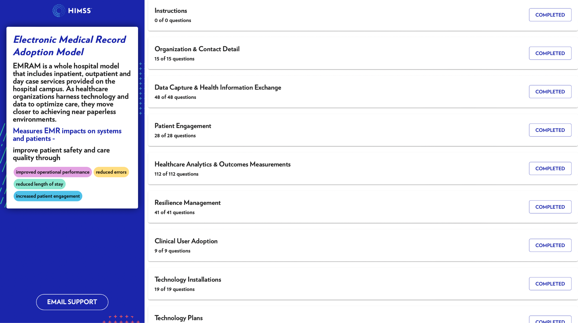
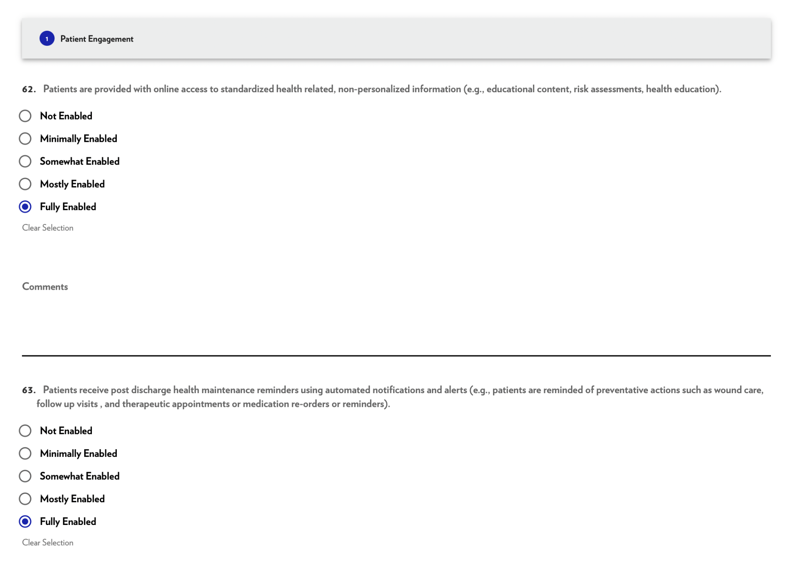
EMRAM Anketi
Likert Ölçeğinin yanıtları;
•Etkin değil
•Kısmen Etkin
•Biraz Etkin
•Çoğunlukla Etkin
•Tamamen Etkin
Notes:
Anket değerlendirmesinin 5 odak noktası bulunmaktadır:
• Sağlık Bilgisinin Paylaşılması/Veri Kullanımı
• Hasta Katılımı
• Sağlık Analitiği ve Sonuçların Ölçümü
• Felaket Kurtarma ve İş Sürekliliği
• Klinik Kullanıcı Benimsemesi

Slide 25
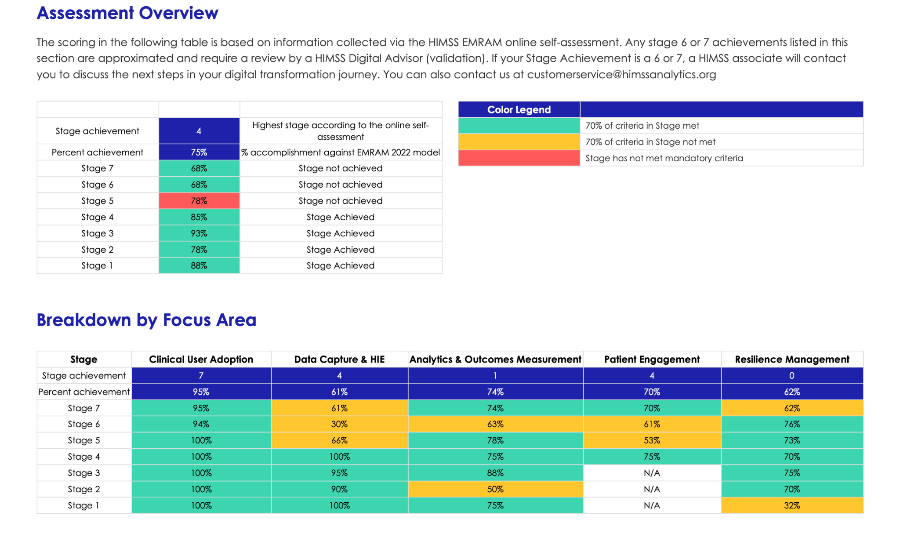
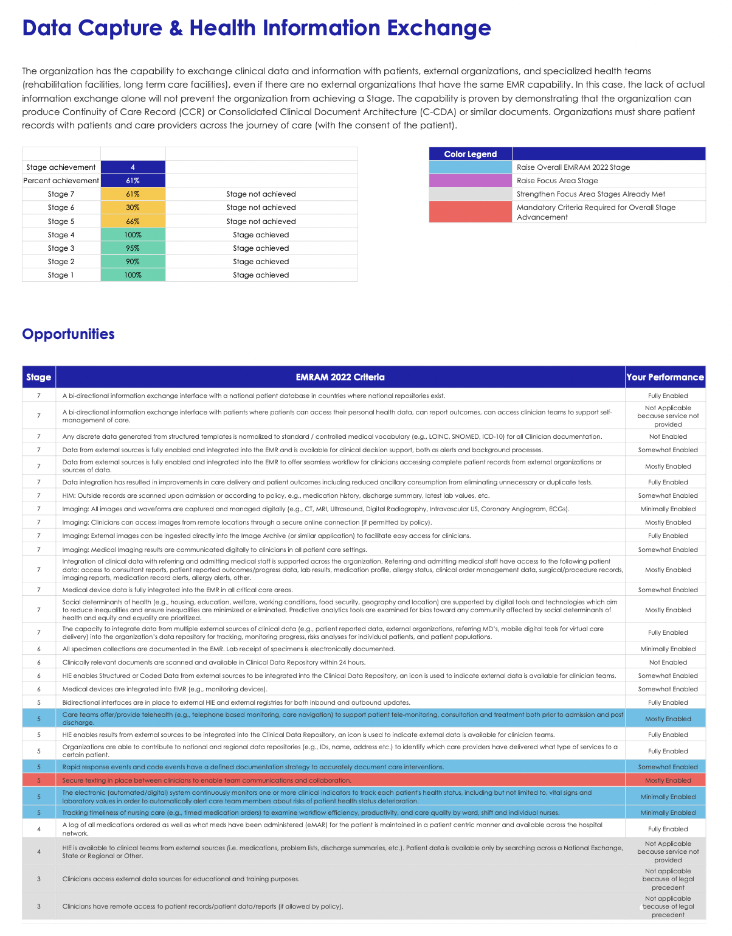
Puanlama Nasıl Yapılacak?
Bir sonraki seviyeye geçmek için bir seviyedeki tüm kriterlerin %70'ini karşılamak gerekmektedir.
Notes:
Kullanılan renklerin anlamları: ​
Kırmızı renk, minimum kriterlerin karşılanmadığını göstermektedir.
Sarı renk, minimum kriterlerin karşılandığını ancak bir EMRAM seviyesinde %70'lik eşiğine henüz ulaşılmadığını göstermektedir.​
Yeşil renk, minimum kriterlerin karşılandığı ve %70 eşiğine ulaşıldığını göstermektedir.​
Mavi renk, genel EMRAM seviyesinde %70 eşiğinin karşılanmadığı bir sonraki aşamadaki kriterleri göstermektedir. ​
Mor renk, mevcut odak alanında %70'lik eşiğinin karşılanmadığı bir sonraki aşamadaki kriterleri göstermektedir.
Gri renk, mevcut odak alanında hastanenin seviyesini yükseltmek için sağlaması gereken kriterleri göstermektedir.
Gri renk, mevcut odak alanında hastanenin seviyesini yükseltmek için sağlaması gereken kriterleri göstermektedir.

Slide 26
EMRAM Hakkında
Eczane
Seviye 1
Radyoloji PACS
Radyoloji (%25)
Bilgi Teknolojileri Güvenliği
Kardiyoloji PACS
Değişiklik Kontrol Komitesi
Bilgi İşlem Komitesi
Faaliyet raporları (aylık-yıllık)
DICOM olmayan görüntüler
Laboratuvar
(Patoloji, vb.) (%25)
Notes:
Birim bazında HBYS kullanımı aktiftir.
HBYS’de yapılacak değişiklikler için Değişiklik Kontrol Komitesi (HBYS firmasının analistleri, Doktor, Hemşire, Birim Yöneticileri , BT personelinden oluşmalıdır) ve Bilgi İşlem Komitesi (HBYS firmasının ve hastanenin IT personeli yer almalı) olmalıdır. IT ile ilgili konulara birlikte karar verirler.
Birim bazında yapılan faaliyetler raporlanır (Birim bazında yapılan faaliyetlerin raporlanmasına örnek olarak, aylık ve yıllık olarak hastaneye başvuran hasta sayıları gibi basit formattaki raporlar verilebilir, verimlilik raporları bu gereksinimi karşılar).
Kardiyoloji, Radyoloji, Laboratuvar ve Eczane Bilgi Sistemi bulunur.
Laboratuvar, radyoloji ve kardiyoloji raporlarına ve DICOM ve DICOM formatında olmayan görüntülere %25 oranında online olarak erişim sağlanır.

Slide 27
EMRAM Hakkında
Eczane
Seviye 2
Karar Destek Sistemi
Klinik Yönetişim Komitesi
Radyoloji PACS
Radyoloji (%50)
Bilgi Teknolojileri Güvenliği
Kardiyoloji PACS
Değişiklik Kontrol Komitesi
Bilgi İşlem Komitesi
Faaliyet raporları (aylık-yıllık)
Prosedürler (CLMA)
Politikalar (Bilgi Güvenliği politikaları ve eğitimler)
DICOM olmayan görüntüler
Laboratuvar
(Patoloji, vb.) (%50)
Klinik Veri Havuzu
(CDR)
%50 oranında raporlar depolanır
Notes:
Karar Destek Sistemlerinin incelenmesi ve denetlenmesi için Klinik Yönetişim Komitesi vardır (Klinik Yönetişim Komitesi- klinisyenlerden oluşmalıdır. Hastanede uygulanmakta olan veya uygulanacak olan tüm KDS’ler bu komite tarafından gözden geçirilmelidir. Bunu yaparken KDS’lerin kullanım sıklığı ve etkisi de dikkate alınmalı).
Radyoloji ve Kardiyoloji görüntülerinin %50’si HBYS’de depolanır.
Hastaların sağlık sonuçları ve raporları (lab. sonucu, görünteleme raporu vb.) HBYS’de %50 oranında depolanır.
Yatak başında doğrulama süreçleri için bir prosedür vardır (Bu prosedürün içermesi gereken maddelere örnek olarak; hastaların vital bulguları sisteme nasıl kayıt ediliyor, EKG verileri sağlık kaydına nasıl işleniyor, vb. verilebilir)
Dokümanların taranması için bir prosedür vardır.
Bilgi İşlem ( Kabul edilebilir kullanım, veri imha, şifreleme, bilgi yönetimi ve güvenliği, yedekleme, yedekten geri dönme, iş sürekliliği, uzaktan erişim) prosedürleri vardır ve tüm prosedürler elektronik formatta olmalıdır.
Sistemde yapılan değişiklikleri geri almak için bir plan bulunur.
Personele bilgi güvenliği eğitimi verilir ve kayıt altına alınır.
Bilgi işlem komitesi, sistemsel kesintileri daha önceden personele bildirilir (Planlanan sistemsel kesintiler personele 12 ay önceden bildirilmelidir).

Slide 28
EMRAM Hakkında
Uzaktan erişim
e-order %25
Klinik Dokümantasyon %50
Eczane
Seviye 3
Karar Destek Sistemi
Klinik Yönetişim Komitesi
Klinik göstergelerin raporlanması
Radyoloji PACS
Radyoloji (%95)
Bilgi Teknolojileri Güvenliği
Kardiyoloji PACS
Değişiklik Kontrol Komitesi
Bilgi İşlem Komitesi
Faaliyet raporları (aylık-yıllık)
Prosedürler (CLMA)
Politikalar (Bilgi Güvenliği politikaları ve eğitimler)
DICOM olmayan görüntüler
Laboratuvar
(Patoloji, vb.) (%95)
Klinik Veri Havuzu
(CDR)
%50 oranında raporlar depolanır
Rol bazlı yetkilendirme
Notes:
Klinisyenler, HBYS’ye uzaktan erişir.
Elektronik order oranı %25’dir. Klinik Dokümantasyon oranı %50’dir.
Klinik göstergeler için, Yönetici Takip Ekranları, SİNA, vb. sistemler yakından takip edilip, yorumlanabilmeli, operasyonel kararlarda kullanılmalı.
Rol bazlı yetkilendirme vardır.
Laboratuvar, radyoloji ve kardiyoloji raporlarına %95 oranında online olarak erişim sağlanır.
DICOM ve DICOM formatında olmayan görüntülere %95 oranında online olarak erişim sağlanır.

Slide 29
EMRAM Hakkında
Uzaktan erişim
e-order %50
Klinik Dokümantasyon %50
eMAR
Eczane
Seviye 4
Karar Destek Sistemi
Klinik Yönetişim Komitesi
Klinik göstergelerin raporlanması
Radyoloji PACS
Radyoloji (%95)
Bilgi Teknolojileri Güvenliği
Kardiyoloji PACS
Değişiklik Kontrol Komitesi
Bilgi İşlem Komitesi
Faaliyet raporları (aylık-yıllık)
Prosedürler (CLMA)
Politikalar (Bilgi Güvenliği politikaları ve eğitimler)
DICOM olmayan görüntüler
İş Sürekliliği
(mevcudiyeti)
Saldırı Tespit Sistemi
Laboratuvar
(Patoloji, vb.) (%95)
Klinik Veri Havuzu
(CDR)
%50 oranında raporlar depolanır
Rol bazlı yetkilendirme
Hasta Katılımı
e-Nabız’a erişim
Hasta memnuniyet anketleri
Notes:
Elektronik order oranı %50’dir.
Yatışlı serviste hasta başında hastaya uygulanan ilaçlar ESK’ya kaydedilir (eMAR).
Hastane genelinde İş Sürekliliği planı vardır.
Saldırı Tespit Sistemi vardır.
(e-Nabız) Hastalar ESK’ya online erişim sağlar. Bölgesel ve ulusal sistemlere online erişim vardır.
Hasta memnuniyeti analiz edilir (Hasta memnuniyeti- Hasta memnuniyeti için hastane kendi anketini hazırlamalıdır. Bu anketin içerisine hastane geneli, verilen yemekler, alınan hizmetler, taburculuk vb. süreçlerle ilgili sorular eklenmelidir. Örneğin; hastaların hastanede yapılacak işlemler için bekledikleri süre bir memnuniyet ölçeğidir. Anket için örnek bir soru- «Aldığınız hizmeti çevrenize tavsiye eder misiniz?»).

Slide 30
EMRAM Hakkında
Uzaktan erişim
e-order %75
Klinik Dokümantasyon %75
eMAR
Eczane
Tele Sağlık
Hemşirelik bakım planları
CLMA (hasta başı doğrulama)
%25
CLMA (İlaç)
%25
Seviye 5
Karar Destek Sistemi
Klinik Yönetişim Komitesi
Klinik göstergelerin raporlanması
Radyoloji PACS
Radyoloji (%95)
Bilgi Teknolojileri Güvenliği
Kardiyoloji PACS
Değişiklik Kontrol Komitesi
Bilgi İşlem Komitesi
Faaliyet raporları (aylık-yıllık)
Prosedürler (CLMA)
Politikalar (Bilgi Güvenliği politikaları ve eğitimler)
DICOM olmayan görüntüler
İş Sürekliliği
Saldırı Tespit Sistemi
Dış kurumlarla veri paylaşımı
Laboratuvar
(Patoloji, vb.) (%95)
Acil durumlar kayıt altına alınır (Resüsitasyon veya Kardiyak arrest durumlar)
Klinik Veri Havuzu
(CDR)
%50 oranında raporlar depolanır
CLMA (Kan)
%25
Kan Merkezi
Rol bazlı yetkilendirme
Hasta Katılımı
CLMA (Anne Sütü) %25
Yoğun Bakım
e-Nabız’a erişim
Hasta memnuniyet anketleri
Dijital araçlara erişim (giyilebilir cihaz vb.)
Mesajlaşma
Notes:
Elektronik order oranı %75’dir.
Klinik dokümantasyon %75 oranında yapılandırılmış formattadır.
Telesağlık hizmeti sunulur (telefonla hastanın durumunun sorulması, gibi).
Hemşirelik bakım planları elektronik olarak yapılır.
Hastalar, bakım sürecinde elektronik olarak uyarılar alır (Örneğin; randevu hatırlatması, ilaç hatırlatması, vb.)
Kapalı Döngü Ürün Yönetimi kullanımı %25tir (En az 4 aylık kullanım istatistiği olmalıdır). (Kapalı Döngü Ürün Yönetimi sürecine Diyaliz ve Kemoterapi dahildir. Burada sadece verilen ilaçların, kanın vb. dijital olarak doğrulanması beklenmektedir.)
Personelin kendi cihazlarını hastane ağında kullanmasına yönelik bir politika vardır.
Felaket Kurtarma ve İş Sürekliliği simülasyonları yapılır (Simülasyonlar her 12 ayda 1 kere yapılmalıdır.).
Risk analizleri yapılır.
Sistemsel değişiklikler personele bildirilir.
Dış kurumlardan gelen veriler HBYS’ye kaydedilir.
Resüsitasyon veya Kardiyak arrest durumlarında yapılan işlemler kayıt altına alınır (Bu durumlar için kullanılan formlar kağıt veya elektronik bazlı ise sürecin nasıl işlediği anlatılmalıdır. Eğer kağıt form kullanıldıysa son 24 saat içerisinde taratılarak HBYS’ye kaydedilmelidir.)
Hastalar kendi sağlık kayıtlarına erişebilir.
Klinik sonuçlar iyileştirme yapmak için kullanılır.
Hasta memnuniyet anketlerinden elde edilen sonuçlar verilen hizmeti iyileştirmek için kullanılır.
Hastalar dijital araçlara erişir (e-Nabız’a kaydedilen veriler bu ihtiyacı karşılıyor. Dijital araçlar: Akıllı saat, elektronik tartı, giyilebilir şeker ölçer).
Kurum içinde personel arasında mesajlaşma fonksiyonu mevcuttur.

Slide 31
EMRAM Hakkında
Uzaktan erişim
e-order %90
Klinik Dokümantasyon %95
eMAR
Eczane
Tele Sağlık
Hemşirelik bakım planları
CLMA (hasta başı doğrulama)
%50
CLMA (İlaç)
%50
Seviye 6
Karar Destek Sistemi
Kağıt formların taranması
Klinik Yönetişim Komitesi
Klinik göstergelerin raporlanması
Radyoloji PACS
Radyoloji (%95)
Bilgi Teknolojileri Güvenliği
Kardiyoloji PACS
Değişiklik Kontrol Komitesi
Bilgi İşlem Komitesi
Faaliyet raporları (aylık-yıllık)
Prosedürler (CLMA)
Politikalar (Bilgi Güvenliği politikaları ve eğitimler)
DICOM olmayan görüntüler
İş Sürekliliği
(veri kapsamı)
Saldırı Tespit Sistemi
Dış kurumlarla veri paylaşımı
Laboratuvar
(Patoloji, vb.) (%95)
Acil durumlar kayıt altına alınır (Resüsitasyon veya Kardiyak arrest durumlar)
Klinik Veri Havuzu
(CDR)
%50 oranında raporlar depolanır
CLMA (Kan)
%50
Kan Merkezi
Rol bazlı yetkilendirme
Hasta Katılımı
CLMA (Anne Sütü) %50
Yoğun Bakım
e-Nabız’a erişim
Hasta memnuniyet anketleri
Dijital araçlara erişim (giyilebilir cihaz vb.)
Mesajlaşma
Veri Ambarı, İş Zekası
Vaka Analizleri (1 adet)
Hatırlatıcı bakım uyarıları
Hastaların sağlık kayıtlarına erişim oranları (alerji bilgisi vb.)
Notes:
Elektronik order oranı %90’dır.
Klinik dokümantasyon oranı %95’dir.
Kapalı Döngü Ürün Yönetimi kullanımı %50 dir(En az 4 aylık kullanım istatistiği olmalıdır).
Hastaların sağlık verilerini içeren kağıt formlar taranarak 24 saat içerisinde sisteme kaydedilir.
Hekimler, performanslarını ölçmek için kendileri verileri filtreleyebilir ve analitik raporlama yapabilir (Hekimler, hastaların aylık-yıllık bazda verilerini filtreleyerek oransal olarak raporlama yapabilir. Örneğin; bir ay içerisinde aynı hekime yeniden başvuru sağlayan hasta sayısı).
Sistem kesintisi için standart bir prosedür vardır.
Sistemde yapılan değişiklikler BT tarafından yönetilir.
İş Sürekliliği: ”Acil Durum Bilgisayarı”nda hasta verileri şifreli olarak klasörde saklanır.
İş Sürekliliği: “Acil Durum Bilgisayarı”nda hastaların epikriz formu PDF formatında saklanır (Epikriz formunda minimum düzeyde hastanın alerji bilgisi, laboratuvar sonuçları, kullandığı ilaçların bilgisi, tanı ve şikayetleri yer almalıdır).
Hastaların yeniden başvuru oranları, randevu oranları, vb. analiz edilir.
Klinik sonuçlardan elde edilen veriler kaliteyi iyileştirmek için kullanılır (Kalite ve verimlilik kapsamında takip edilen göstergeler takip edilir ve eğer bir uyumsuzluk varsa iyileştirme sağlanır).
Klinik sonuçlardan elde edilen veriler analiz edilir.
Hastalar kendi sağlık kayıtlarına erişim sağlar.
Hastalar kendi sağlık durumlarına ilişkin bilgileri hasta portaline girer (Hastalar kendileri E-nabıza bilgi girişi yapabilir. Örneğin; ameliyat sonrası sağlık durumu, görüntü yükleme, tansiyon, şeker bilgisi, alerji bilgisi girebilme, vb.).
Yatan hastalar için memnuniyet ölçümleri yapılır.
Giyilebilir cihazlardan vb. elde edilen veriler hasta portaline girilir (Örneğin; akıllı saatten gelen merdiven çıkma verisi, kilo bilgisi, egzersiz bilgisi)
Yatan hasta ve sağlık profesyonelleri arasında iletişimi sağlayan bir uygulama (sms, application) vardır.
Klinik olarak alınan uyarılar hastaların bakım sürecinde oluşabilecek riskleri önler.

Slide 32
EMRAM Hakkında
Uzaktan erişim
e-order %90
Klinik Dokümantasyon %95
eMAR
Eczane
Tele Sağlık
Hemşirelik bakım planları
CLMA (hasta başı doğrulama)
%95
CLMA (İlaç)
%95
Seviye 7
Karar Destek Sistemi
Kağıt formların taranması
%100 cihaz entegrasyonu
Klinik Yönetişim Komitesi
Klinik göstergelerin raporlanması
Veri yönetim stratejisi
Radyoloji PACS
Radyoloji (%95)
Bilgi Teknolojileri Güvenliği
Kardiyoloji PACS
Değişiklik Kontrol Komitesi
Bilgi İşlem Komitesi
Faaliyet raporları (aylık-yıllık)
Prosedürler (CLMA)
Politikalar (Bilgi Güvenliği politikaları ve eğitimler)
DICOM olmayan görüntüler
İş Sürekliliği
Saldırı Tespit Sistemi
Dış kurumlarla veri paylaşımı
Laboratuvar
(Patoloji, vb.) (%95)
Acil durumlar kayıt altına alınır (Resüsitasyon veya Kardiyak arrest durumlar)
Klinik Veri Havuzu
(CDR)
%50 oranında raporlar depolanır
CLMA (Kan)
%95
Kan Merkezi
Rol bazlı yetkilendirme
Hasta Katılımı
CLMA (Anne Sütü) %95
Yoğun Bakım
e-Nabız’a erişim
Hasta memnuniyet anketleri
Dijital araçlara erişim (giyilebilir cihaz vb.)
Mesajlaşma
Veri Ambarı, İş Zekası
%100 cihaz entegrasyonu
Vaka Analizleri (en az 3 adet)
Hatırlatıcı bakım uyarıları
Hastaların sağlık kayıtlarına erişim oranları (kronik hastalıklar, giyilebilir cihazlar vb.)
Notes:
Hastanenin analitik stratejiyi yönetmek için bir planı vardır. Veri yönetişim stratejisi yıllık olarak analiz edilir. Elde edilen tüm veriler sonuçları iyileştirmek için kullanılır. Sağlık profesyonellerinin iş yükü ve iş yoğunluğu takip edilir (Örneğin; Yoğun bakımda basamaklara göre yatak başına düşen hemşire sayısı için bir sınır bulunmaktadır. 3. Basamak Yoğun Bakımda 2 yatak için 1 hemşire, 2. Basamak Yoğun Bakımda 3 yatak için 1 hemşire, 1. Basamak Yoğun Bakımda 5 yatak için 1 hemşire görevlendirilmektedir. Görevlendirilen hemşireye fazladan bir hasta daha verildiğinde sistem bununla ilgili uyarı vermelidir (istisnai durumlar hariç). Karşılaşılabilecek riskleri azaltmak amacıyla iş analitiği kullanılır.
Kapalı Döngü Ürün Yönetimi kullanımı %95’dir (En az 4 aylık kullanım istatistiği olmalıdır).
Hastanede kullanılan tıbbi cihazlar HBYS ile entegredir (Entregre olmayan cihazlardan sağlanan veriler sisteme kaydedilmelidir. Eğer kağıt kullanılıyorsa son 24 saat içerisinde taratılarak sisteme kaydedilmelidir).
Hastalar, sağlık durumları ile ilgili hatırlatıcı uyarılar alır (Hatırlatıcı uyarılar- Yaklaşan randevu bilgilendirmesi, ilacın rapor süresinin sona ermesi, vb.).
Hastalar sağlık durumları ile ilglili bilgilendirme uyarıları alır (Bilgilendirme uyarıları- Örneğin;şeker hastalarına her 3 ayda bir şeker ölçümü yapılması için hastane tarafından bilgilendirme smsi gönderilebilir.).
Hastalar, sağlık kayıtlarına gerçek zamanlı olarak erişir.
Hastaların kendi sağlık kayıtlarına erişim oranı, kronik hastalığa sahip hastaların kendi sağlık kayıtlarına erişim oranı, dijital araçları kullanan hasta oranı (Dijital araçlar-Akıllı saat, elektronik tartı, giyilebilir şeker ölçer), tele-sağlık ile sağlık hizmeti alan hastaların oranı, dijital araçları kullanarak kendi sağlık bilgilerini kaydeden hasta oranı
Hastaların dijital araçlardan sağladığı memnuniyet düzeyi ölçülür.
Hastalar, kendilerine ait sağlık verilerini sağlık profesyonelleri ile paylaşır (Örneğin; hasta alerji bilgisini ve kalp pili bilgisini E-nabıza girebilir ve hekim bunları görebilir).
Hastanede istenmeyen/advers olaylar elektronik olarak raporlanır.
Sağlık bakımında kullanılan dijital araçlar izlenir.
Sistem kesintilerinin süresi analiz edilir.
Hastaların taburcu olmadan önce yapılandırılmış formattaki bakım planları sağlık profesyonelleri tarafından gözden geçirilir.

Slide 33
Nasıl Başarabiliriz? En zorlanılan konulardan biri Klinik Karar Destek Sistemleri(KKDS)

Slide 34
Hekim Klinik Karar Destek Sistemi (KKDS)

Slide 35
Hekim Klinik Karar Destek Sistemi (KKDS)

Slide 36
Hekim Klinik Karar Destek Sistemi (KKDS)

Slide 37
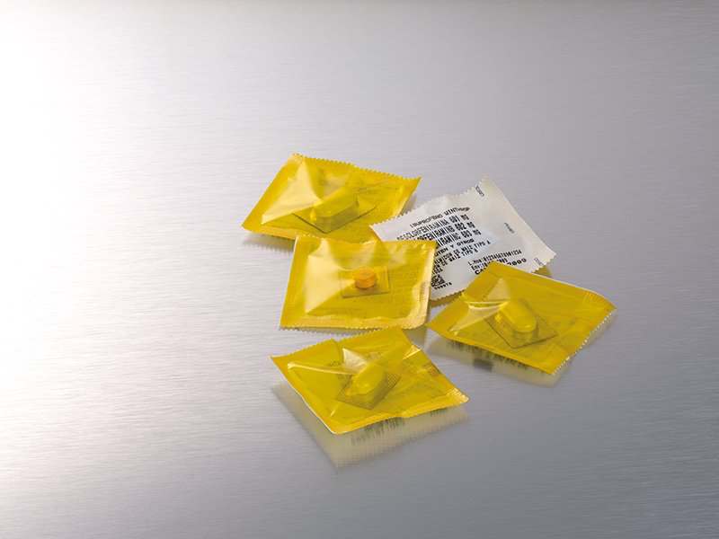
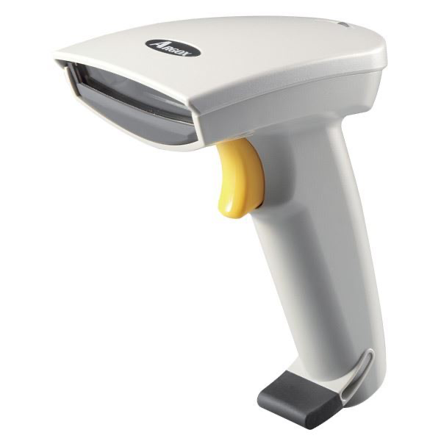
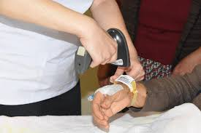
Nelere ihtiyacımız var?

Slide 38
Hastanelerde Dijital Dönüşüm ve Dijital Dönüşümün Tasarrufa Etkisi

Slide 39
Vaka Çalışması: İmplant Sayısının ve Kalitesinin Artırılması
İmplant Uygulamasında Dijital Dönüşümün Etkisi
Bir ADSM’de İmplant Sayısı 2017 yılında 215 iken 2019 yılında 983’e yükselmiştir.
Hekim Sayısı 2017 yılında 6 hekim iken 2019 yılında 11 hekime yükselmiştir.
Bekleyen Hasta Sayısı 2017 yılında iken 2019 yılında 67’e düşmüştür.
Tedavi Sonrası Komplikasyon Gelişen Hasta Sayısı 2017 yılında %10,38 iken 2019 yılında %3,8’e düşmüştür.
İmplant öncesi panoramik ve/veya ekstra-oral film, BT görüntü çektiren hasta oranı 2017 yılında %66 iken 2019 yılında %100’e yükselmiştir.
İmplant işlem sayısındaki artış ve elde edilen gelir 2017’ den 2019’a %283 artmıştır.

Slide 40
Vaka Çalışması: İmplant Sayısının ve Kalitesinin Artırılması
Dijital Dönüşüm İçin Yapılan Faaliyetler
İmplant muayene formunun sistem üzerinden doldurulması zorunlu hale getirilmiştir.
Hasta randevu takibi ve implant aşamalarının takibi için sistem üzerinden program hazırlanmıştır.
Hastaya uygulama sonrası tıbbi uyarılar, üst yapı randevu günü hatırlatma ve 6 ay sonra kontrol randevusu oluşturulması için SMS’ ler oluşturulmuştur.
İmplant yapım ve bitim aşamalarında kullanılacak tüm malzemeler barkodlanarak hasta başına düşüm sağlanmıştır.
Hekimin işlem öncesi sistemik durum değerlendirmesi için gereken laboratuvar tetkikleri sisteme tanımlanmıştır.
Klinik karar destek uygulaması olarak röntgen uyarısı eklenmiştir.
Hastaya implant işlemi planlandığında hasta/hekim güvenliği için antiagregan kullanımı, kalp pili kullanımı, diyabet, tansiyon, hamilelik, bulaşıcı hastalıklar konusunda uyarılar eklenmiştir.

Slide 41
Vaka Çalışması: Sabit Protez Sayısının Arttırılması ve RPT Sayılarının Azaltılması
Sabit Protez İşlemlerinde Dijital Dönüşümün Etkisi
Sabit protez işlem sayısı 2017’de 29.106 iken 2019’da 58.478’e yükselmiştir.
RPT işlem sayısı 2017’de %15,5 iken, 2019’da %6,3’e düşmüştür.
Sabit protezden elde edilen gelir, 2017’den 2019’a %300 artmıştır.

Slide 42
Vaka Çalışması: Sabit Protez Sayısının Arttırılması ve RPT Sayılarının Azaltılması
Dijital Dönüşüm İçin Yapılan Faaliyetler
Ölçü transfer personeline HBYS’ den SMS gönderilerek, ölçünün laboratuvara daha kısa sürede ulaşması ve böylece deformasyon riskinin minimize edilmesi sağlanmıştır.
Protez laboratuvarından sorumlu diş̧ teknisyeni tarafından HBYS üzerinden ölçü red sebepleri hekime uyarı ile bildirelerek ölçülerin daha dikkatli alınması sağlanmıştır.
Red sebepleri ve sayıları analiz edilerek ölçüden kaynaklı hataları engellemek amacıyla ölçü maddesi değişikliği yapılmıştır.

Slide 43
Vaka Çalışması: Reçete Edilen Antibiyotik Oranının Azaltılması
Antibiyotik reçete edilme oranı 2017’ den 2019’a %4 oranında azalmıştır.
Hasta sayısı 2018 yılında 158719 iken 2019 yılında 135122’dir.
Antibiyotik reçete edilen hasta sayısı 2018 yılında 31499 iken 2019 yılında 27734’ e düşmüştür.
Tekrar antibiyotik reçete edilme oranı 2017’ den 2019’a %19,56 oranında azalmıştır.
Dijital Dönüşüm İçin Yapılan Faaliyetler
HBYS’ye hastaya antibiyotik reçete etme aşamasında hekim için uyarı eklenmiş ve farkındalık arttırılmıştır.

Slide 44
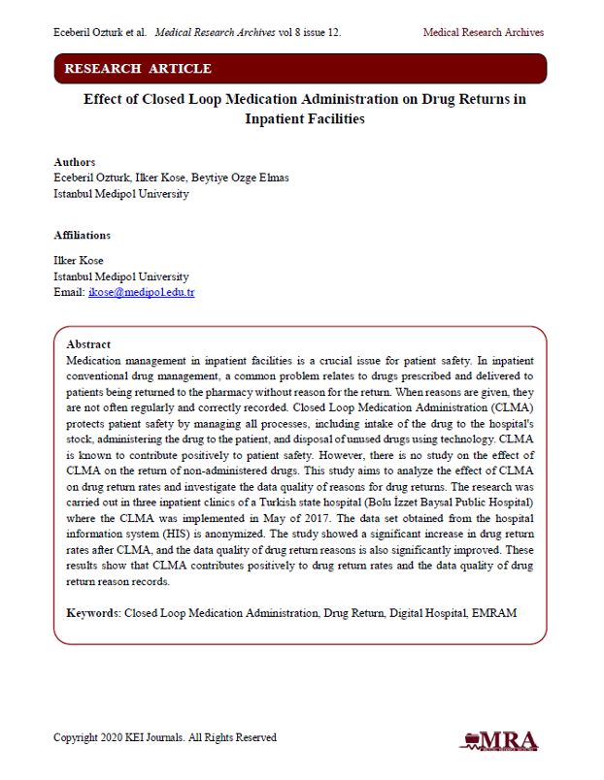
Vaka Çalışması: KDİU
Kapalı Döngü İlaç Uygulamasının Fatura Kaçağına Etkisi
Faturaya yansımayan ilaç sayısı %4,4 —- %0,5
2015’te 101.000 TL’lik fatura kaçağı, 2018’de 16 bin TL’ye düştü (yıllık ilaç sarfiyatı 2,3 milyondan 3,2 milyona çıkmasına rağmen).
Kapalı Döngü İlaç Uygulamasının ilaç iadelerine etkisi
Kullanılmayan ilaçların iadesinde %10,74 artış
(https://esmed.org/MRA/mra/article/view/2289)

Slide 45
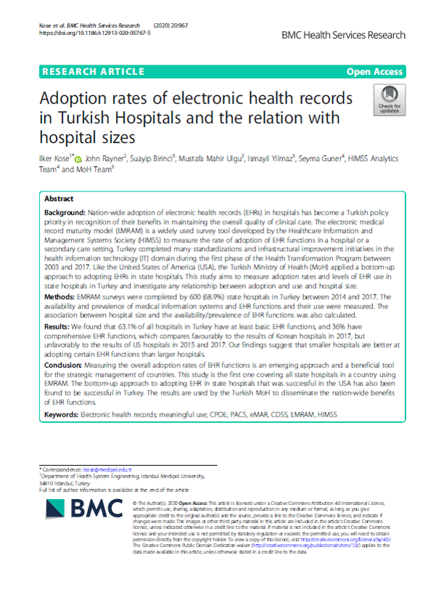
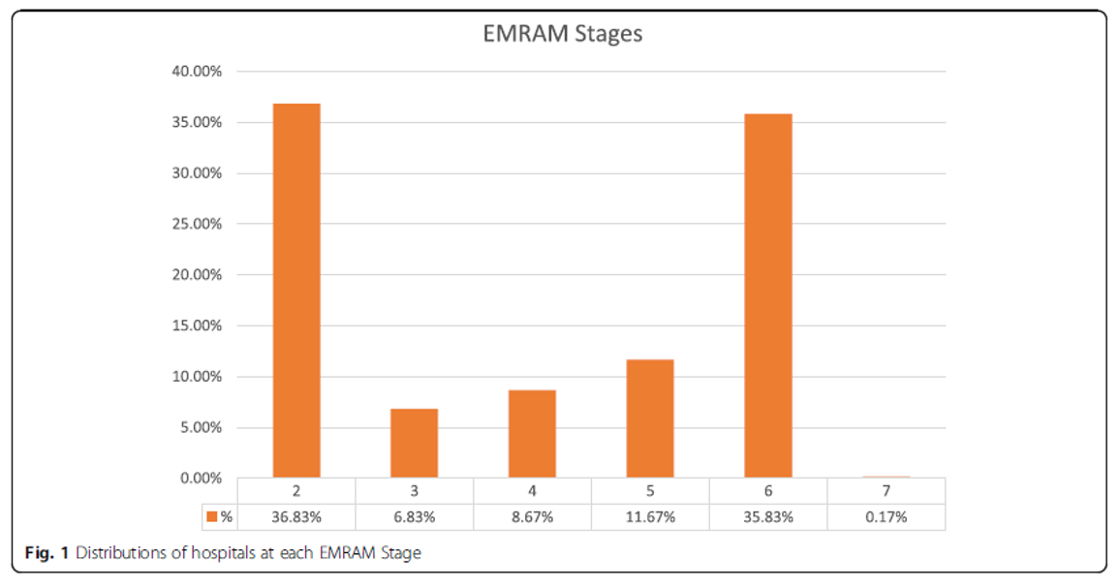
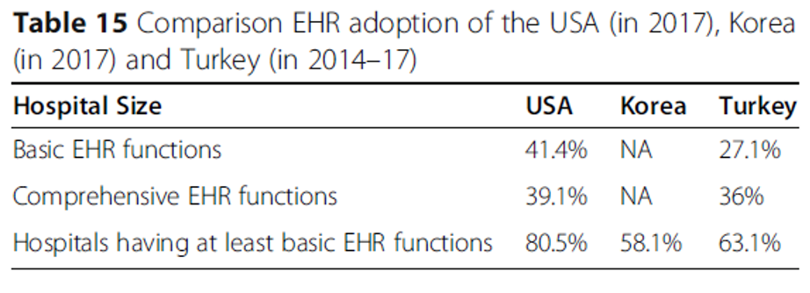
ESK ve Fonksiyonları ile Dijital Dönüşüm
Türkiye’de Elektronik Sağlık Kayıtlarının Benimsenme Oranları ve Hastane Büyüklükleriyle İlişkisi
Notes:
EMRAM seviyelendirmesinde, Seviye 3'ün, PACS, eMAR ve hemşirelik dokümantasyonunun benimsenmesi gibi temel gereksinimleri, bir eşik gibi görünmektedir, çünkü hastaneler Seviye 3'e ulaştığında, geri kalan teknolojiler nispeten kolay bir şekilde benimsenmekte ve benimsenme seviyeleri istikrarlı bir şekilde artmaktadır. Hastanelerin % 36’ sı Kapsamlı EHR işlevlerine ve % 63’ ü Temel EHR işlevlerine sahiptir.
Temel ve kapsamlı EHR işlevlerinin kavramlarını ele aldığımızda, bunları EMRAM seviyeleri ile karşılaştırarak, Türkiye'de incelenen tüm hastanelerin % 63’ ünün en azından temel EHR işlevlerine ve % 36’ sının kapsamlı EHR işlevlerine sahip olduğu görülmüştür. Bu sonuç, 2017'de Kore hastanelerinin sonuçlarından daha iyi, ancak Tabloda gösterildiği gibi 2015 ve 2017'de ABD'deki hastanelerin sonuçlarından daha düşük olduğu sonucuna varılmıştır.

Slide 46
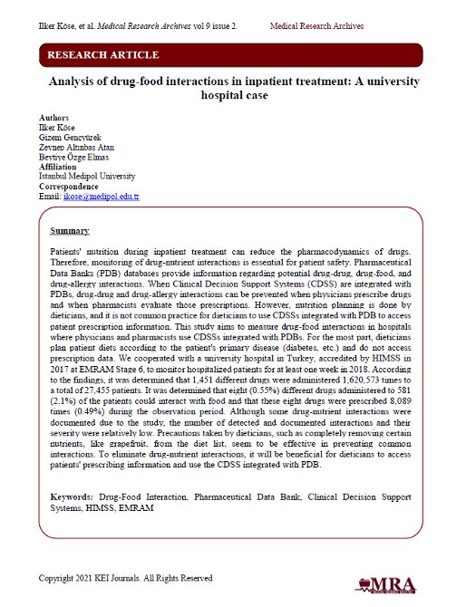
Klinik Uyarılar ile Dijital Dönüşüm
Yatışlı Servislerde İlaç-Besin Etkileşimi
Toplam 27.455 hasta,
1.451 farklı ilaç,
1.620.573 defa uygulandığı tespit edilmiştir.
Hastaların 581 (%2,1) tanesine uygulanan 8 (%0,55) farklı ilacın besinlerle etkileşime girebildiği, bu ilaçların da 8.089 defa (%0,49)reçete edildiği tespit edilmiştir.
https://esmed.org/MRA/

Slide 47
HIMSS Modellerine Göre Seviyelendirme
Bu doğrultuda HIMSS geliştirdiği standartlara dayalı anket modelleri ile bilgi ve teknolojinin, hasta güvenliğinin ve sağlık hizmet kalitesinin artırılmasına yönelik kullanım seviyelerini ölçmektedir.
Bilgi ve teknolojinin kullanım seviyesi anket ile belirlenmektedir.
Belirlenen seviyenin, örneğin EMRAM için Seviye 6 ve 7 olması halinde, yerinde ziyaret gerçekleştirilerek hastanenin seviyesi teyit edilip sertifikalandırılmaktadır.
Hastaneler, bu anketler sayesinde elektronik sağlık kaydının etkin ve anlamlı kullanım seviyelerini farklı perspektiflerden ölçebilmekte ve daha iyi bir düzeye erişmek için atacakları adımlara da bu anket sonucu edindikleri analiz üzerinden karar verebilmektedirler.
Bu sertifikalar 3 yıl geçerli olmakta ve yeniden valide olmayan hastanelerin sertifikaları 3 yılın sonunda geçerliliğini yitirmektedir.

Slide 48
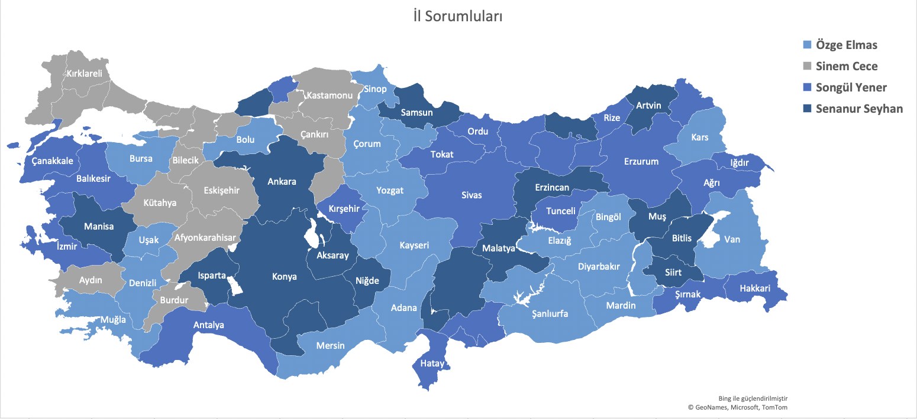
İl Sorumlularımız
Notes:
Güncellenecek

Slide 49
Seviye Belirleme Anketi, Seviye 6/7 Gap Analizi ve Validasyonları İletişim için:
Dr. İlker KÖSE, ikose@saglik40.com.tr
Sinem CECE, scece@saglik40.com.tr , 0542 654 09 02
Özge ELMAS, oelmas@saglik40.com.tr , 0537 781 93 98
Senanur SEYHAN, sseyhan@saglik40.com.tr , 0553 005 26 08
Songül YENER, syener@saglik40.com.tr , 0507 558 05 33
S.B. Sağlık Bilgi Sistemleri Genel Müdürlüğü HIMSS İrtibat Bilgileri:
Berrin GÜNDOĞDU, berrin.gundogdu@saglik.gov.tr , 0312 471 83 50
Esra ZEHİR, esra.zehir@saglik.gov.tr , 0312 471 83 50

Slide 50
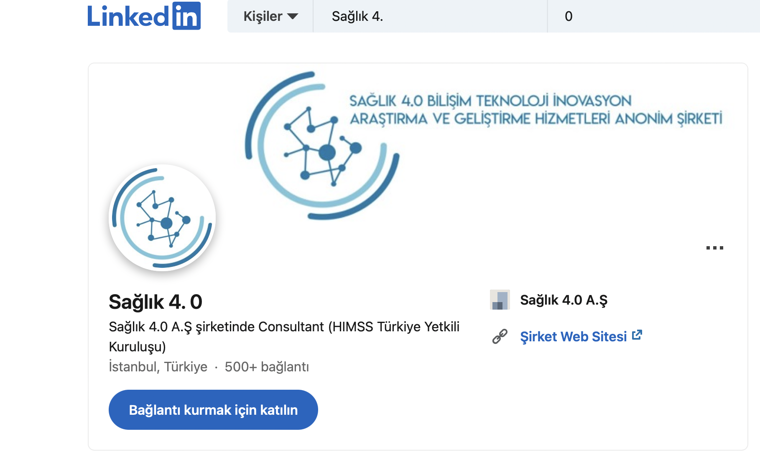
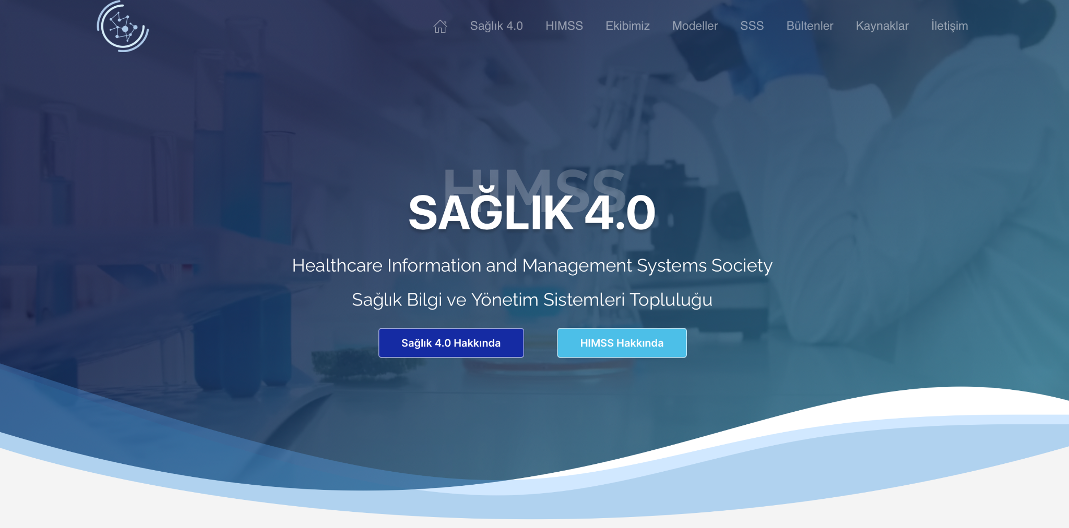
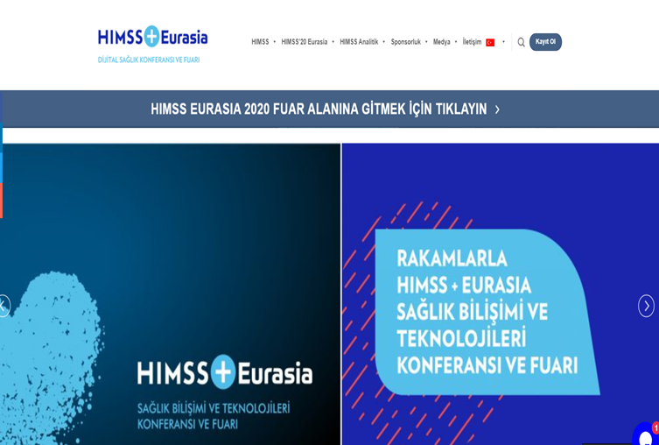
Web Siteleri
https://saglik40.com.tr
https://dijitalhastane.saglik.gov.tr/
https://www.linkedin.com/in/sa%C4%9Fl%C4%B1k-4-0-3147661b8
https://himsseurasia.com/
https://www.himssanalytics.org/
https://youtube.com/channel/UCRXh4AOrSXk10ZJG87VXySQ

Slide 51
Teşekkürler

